Slide 1
Природные зоны Южной Америки

Slide 2
Цифровой диктант «Климатические пояса Южной Америки»
Типы климата
Субтропический сухой
Субтропический влажный
Тропический влажный
Субэкваториальный
Экваториальный

Slide 3
В каком климатическом поясе:
1.Находится Оринокская низменность и Гвианское нагорье?
2.Зимой и летом высокая температура (25-27ºС), осадки бывают на протяжении года?
3.Летом жарко (25-27ºС), зимой тепло (16-21ºС), осадки
равномерны на протяжении года (1000-1080 мм)?
4.Лето жаркое (22-24ºС), зима теплая (8-16ºС), осадки в
основном зимой (600-800мм)?
5. Разница между летними и зимними температурами и
зимними температурами воздуха незначительна, однако
характерно сезонное выпадение осадков- сухой зимний
период и влажный летний?
Ответы: 4,5,3,1,4

Slide 4
Какая река:
1.Вторая в мире по длине и самая большая по
площади бассейна?
2.Течет с севера на юг и собирает воду с южных
склонов Бразильского нагорья и внутренних равнин, однако уровень воды в ней непостоянен и колеблется по сезонам?
3. Течет с юга на север и собирает воду с северных
склонов Гвианского нагорья и Оринокской низменности?
Амазонка,Парана,Ориноко

Slide 5
Образ природы Южной Америки

Slide 6
Самое большое водное растение, диаметр листьев достигает 2м-Виктория Регия

Slide 7
Самая маленькая птица(вес-1,6-1,8г, длина -5,5см)-колибри

Slide 8
Гоацин - единственная птица, чьи птенцы имеют 2 пальца на концах крыльев

Slide 9
Самый большой паук – Птицеед - достигает в длину 28 см

Slide 10
Самый большой жук в мире -Жук- геркулес, длина его тела – до 20 см

Slide 11
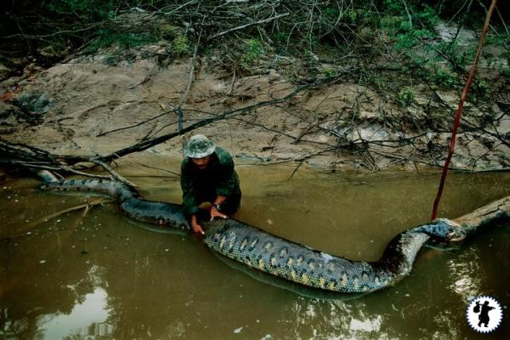
Анаконда –самая большая змея. Она достигает длины 8, 5 м и весит до 250 кг

Slide 12
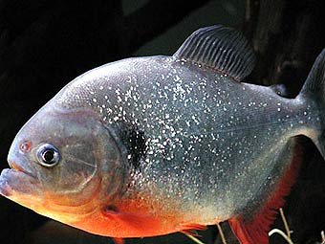
Самая опасная рыба Амазонки - пиранья

Slide 13
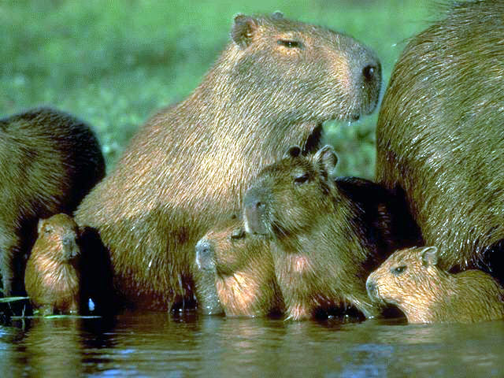
Самый большой грызун - капибара-весом до 100кг и длиной до 1 м

Slide 14
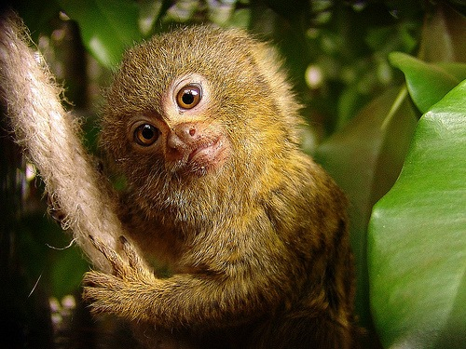
Самая маленькая обезьяна - карликовая игрунка - 50-75г и до 30см в длину

Slide 15
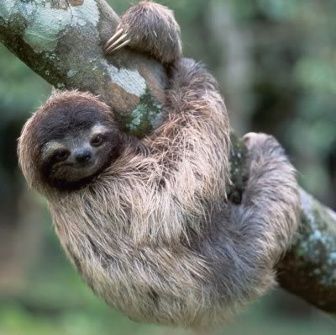
Самое медленное млекопитающееся- лени- вец. Скорость его передвижения 2,5м/сек

Slide 16
П/Р Составление характеристики природных зон
Природные условия и природные компоненты | Влажные экваториаль- ные леса | Саванны | Пустыни
1.Географичес кое положение
2.Климат
3. Почвы
4.Внутренние воды
5.Раститель- ность
6. Животный мир
Работа в группах

Slide 17
Природные зоны Южной Америки
1
1.Влажный экваториальный лес
2.Саванна
2
3.Пустыня
4. Пампа
4
3

Slide 18
Сельва
Отчет 1 группы

Slide 19
Саванна
Отчет 2 группы

Slide 20
Пустыня
Отчет 3 группы

Slide 21
Пампа
Опережающее задание

Slide 22
Что такое? Кто такой?
сельва
кампос
льянос
пампа
Патагония

Slide 23
Домашнее задание
§ 44,задание 2

Slide 24
Иллюстрации
http://fotki.yandex.ru/users/eklekta-amon/view/25868/?page=5-сельва
http://radiuscity.ru/files/articles/issue111/article1049/3.jpg-пустыни
http://ru.trinixy.ru/pics2/20071219/kapibara_36.jpg-капибара
http://m-o-x-i.livejournal.com/216039.html-ленивец
http://photofile.ru/photo/vitalypol/2579420/48549081.jpg-саванна
http://s08.radikal.ru/i181/0909/5e/56196356c78b.jpg-пампа
http://foto.rambler.ru/users/wikosha/10/?p=8&sort=sort- виктория регия
http://www.25hour.ru/photogallery/hotels/2751058939_472e5751c4.jpg-гоацин
http://s55.radikal.ru/i149/0907/16/a4d8cd7d1a74.jpg-колибри
http://1nsk.ru/data/foto/48/600/9b5d568e3d.jpg-анаконда
http://www.floranimal.ru/pages/animal/zh/2995.jpg-жук геркулес
http://www.tarantulas.ru/photo/Theraphosa_blondi_3_foto.jpg-паук птицеед
http://geoman.ru/news/item/f00/s02/n0000278/pic/000000.jpg-пиранья
http://www.monkeyworld.ru/wp-content/uploads/2009/09/2292247048-6b60f58d4a.jpg-игрунка
http://www.internet-school.ru/@@129228-карта

